Slide 1

2026年高考一轮复习
第09讲
细胞呼吸
广东专用 | 高考生物
讲师：xxx

Slide 2


智能导览·极速定位
01
考情解码·考点定标
考点二 细胞呼吸的影响因素及其应用
知识点1 影响细胞呼吸的因素
知识点2 细胞呼吸原理的应用
考向1 环境因素对细胞呼吸的影响
考向2 细胞呼吸原理在生产生活中的应用
02
体系构建·思维领航
03
考点突破·考向探究
考点一 细胞呼吸的方式和过程
知识点1 探究酵母菌细胞呼吸的方式
知识点2 有氧呼吸
知识点3 无氧呼吸
考向1 有氧呼吸和无氧呼吸过程的分析
考向2 细胞呼吸方式的判断与计算
04
真题感知·命题洞见
含2025年高考真题
05
学以致用·能力提升
教材隐性知识拓展、情境命题点类

Slide 3
01 考情解码·考点定标

Slide 4
考情解码·考点定标
课标 要求 | 1.说明生物通过细胞呼吸将储存在有机分子中的能量转化为生命活动可以利用的能量； 2.探究酵母菌细胞呼吸的方式(活动)。 3.通过曲线分析认识O2浓度、温度、水分等对细胞呼吸的影响。 4.通过种子储藏、酒精发酵等了解细胞呼吸在生产实践中的应用。
考点 | 由高考知核心知识点 | 预测
走 近 细 胞 | (2025 广东）无氧呼吸过程 (2024·广东卷）有氧呼吸、无氧呼吸过程 (2024·广东卷）有氧呼吸过程 (2023·广东卷）有氧呼吸过程 (2022·广东卷）有氧呼吸过程及其影响因素 | 该部分内容的命题选择题和非选择题均有出现，选择题重点考查呼吸作用中有氧呼吸和无氧呼吸的物质变化过程，而非选择题以一种或多种环境因素对呼吸过程影响的实验数据表或坐标曲线为情境，复杂程度较大，综合考查获取信息、分析问题的能力。

Slide 5
02 体系构建·思维领航

Slide 6
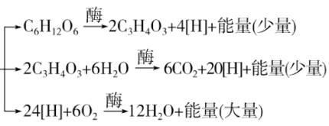

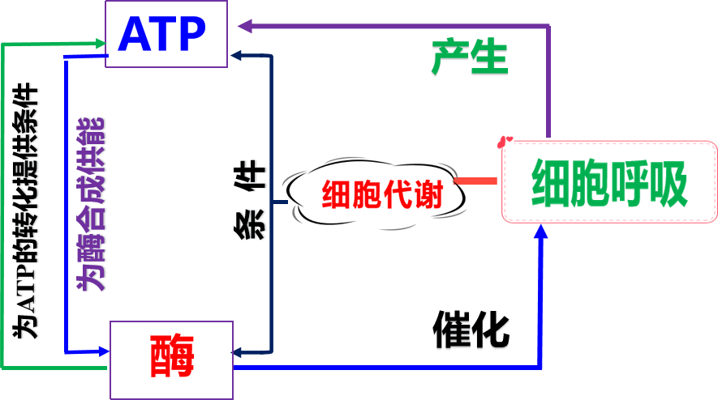

三个阶段反应式
反应场所：细胞质基质
和线粒体
有氧呼吸
方式
影响因素
反应式
反应场所：细胞质基质
无氧呼吸
CO₂、水、温度、氧气等
应用
中耕松土、蔬菜水果保鲜、酿酒等

Slide 7
03 考点突破·考向探究

Slide 8

考点一
细胞呼吸的方式和过程
知识点1 探究酵母菌细胞呼吸的方式
细胞呼吸
ATP
糖类
糖类中储存的能量如何转化为ATP中活跃的化学能？
生物体生命活动的主要能源物质
生物体生命活动所需的直接能源物质
呼吸作用(细胞呼吸) vs 呼吸？

Slide 9
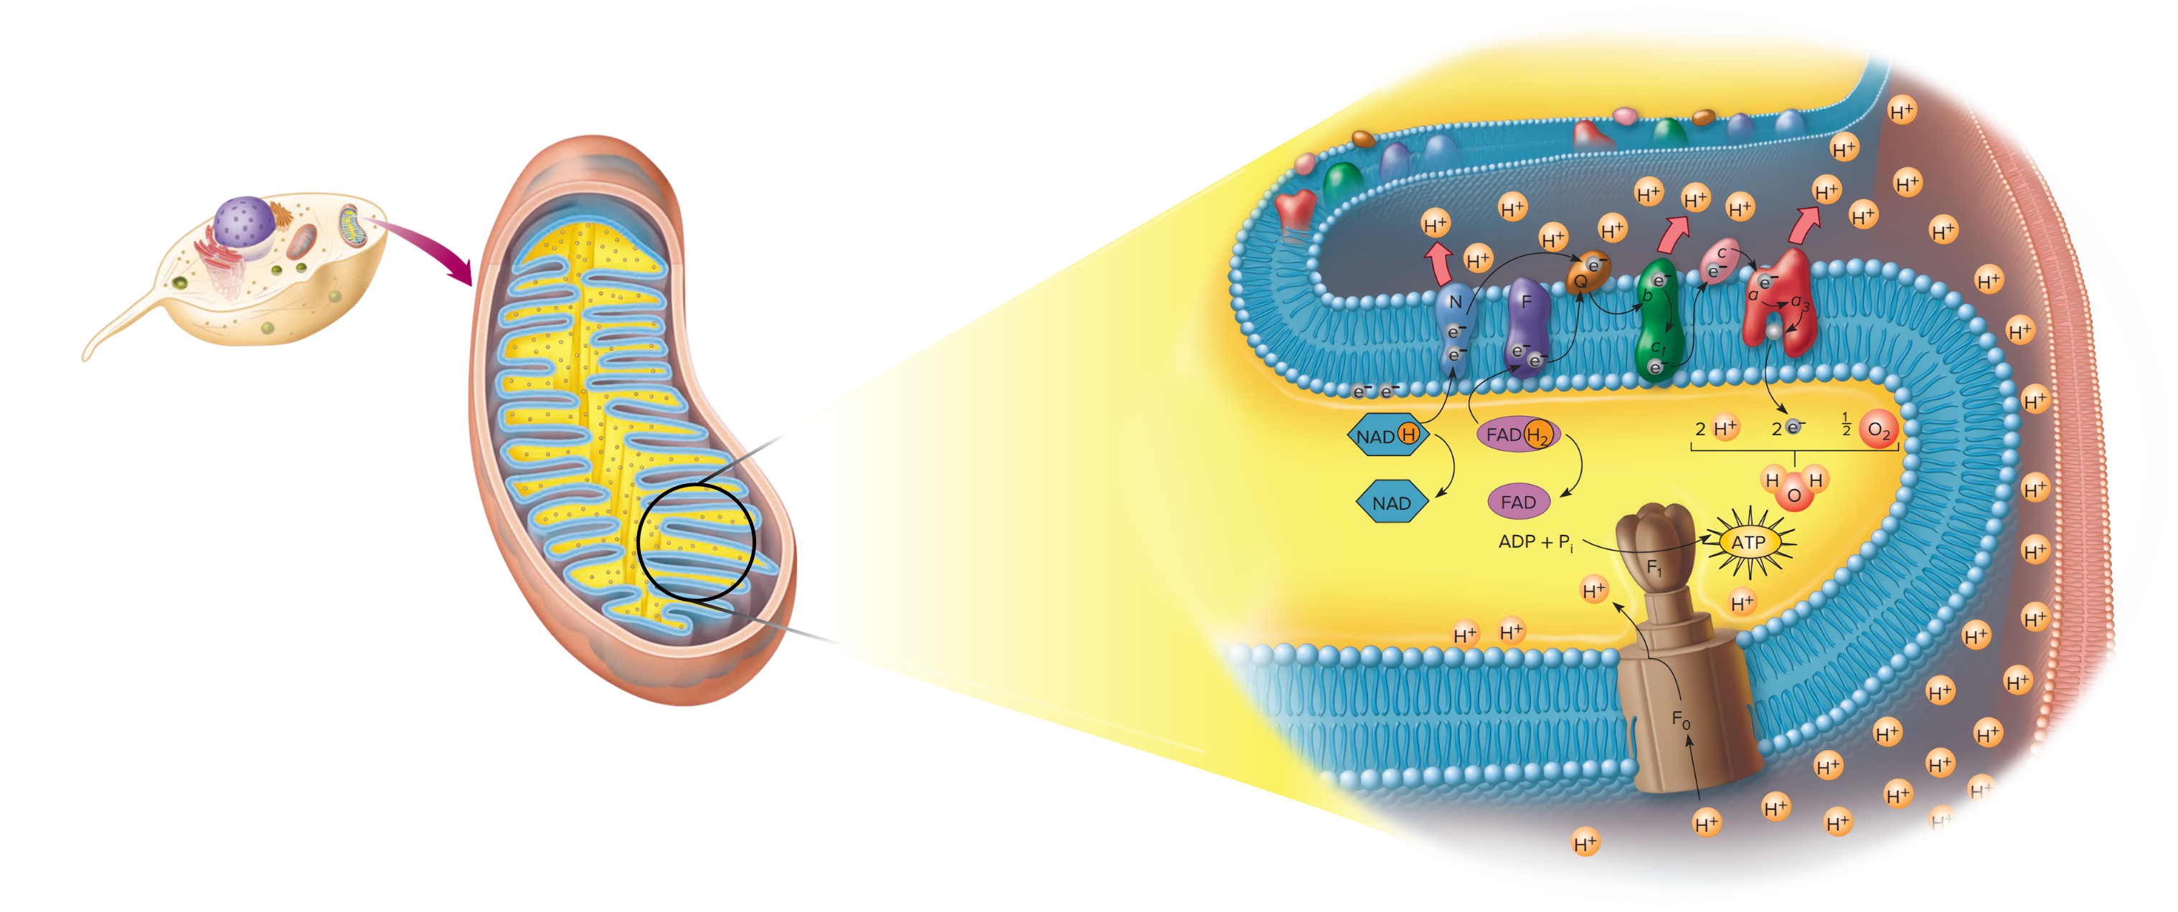
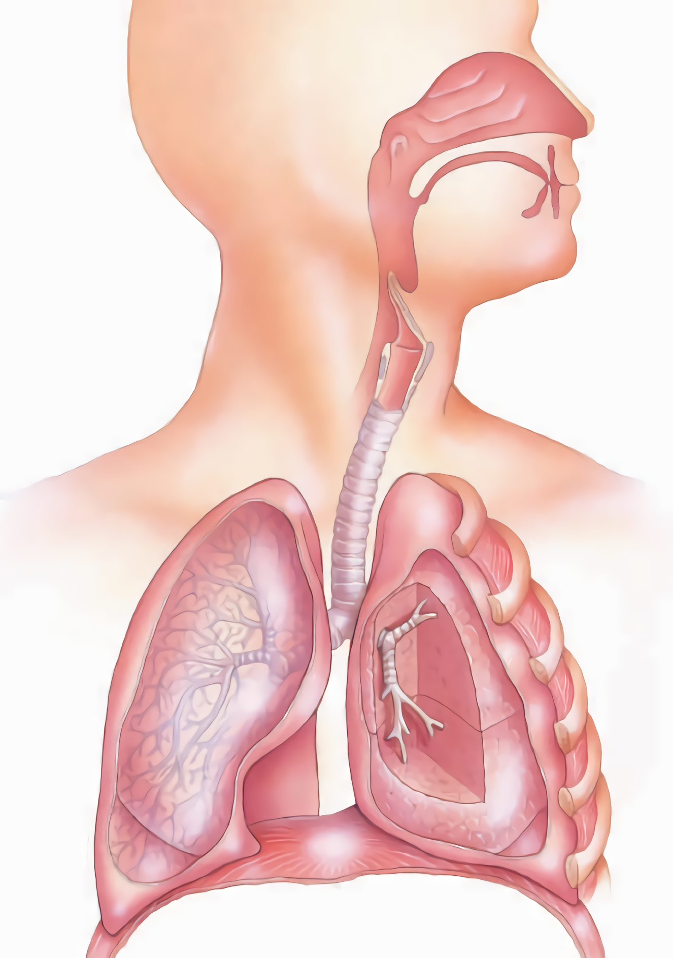
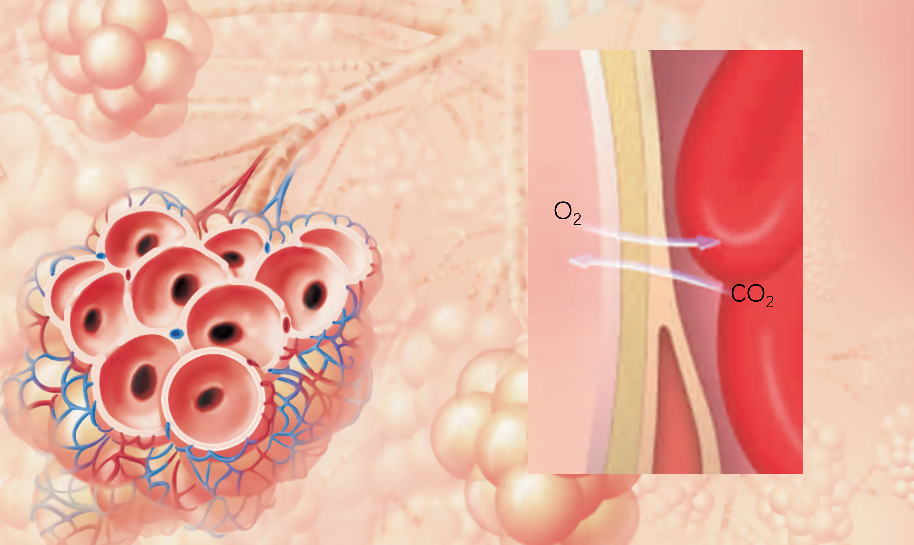
考点一
细胞呼吸的方式和过程
知识点1 探究酵母菌细胞呼吸的方式
思考：呼吸运动和呼吸作用的区别在哪里？
发生场所不同，实质不同。
CO₂
O₂
组织细胞
呼吸系统
循环系统
【注意】呼吸≠呼吸作用
Notes:
人体的呼吸只是表象，真实情况是细胞在呼吸。呼吸：机体与环境之间O2和CO2交换的过程。

Slide 10
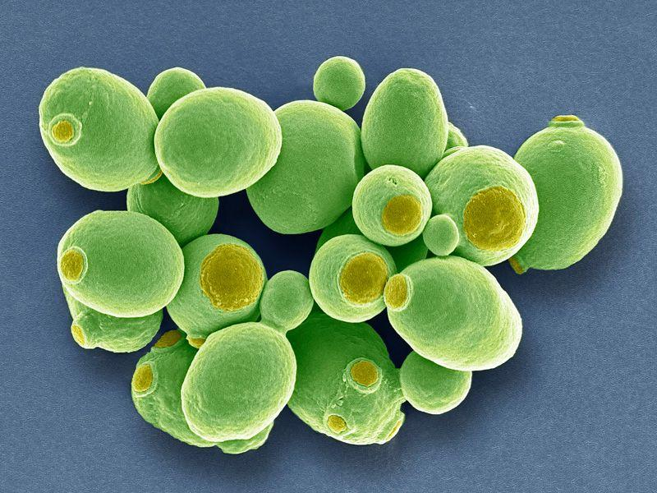
考点一
细胞呼吸的方式和过程
知识点1 探究酵母菌细胞呼吸的方式
酵母菌是一类单细胞真菌，与人类的生活息息相关，酵母菌细胞富含蛋白质，可以用作饲料添加剂，在培养酵母菌用作饲料添加剂时，要给培养装置通气或进行振荡，以利于酵母菌大量繁殖。利用酵母菌生产葡萄酒时，却需要密封发酵。
资料
培养酵母菌时，为什么有的需要通气，有的却需要密封？
通气可以给酵母菌提供呼吸需要的氧气，利于酵母菌进行旺盛的细胞分裂；密封则可以避免空气进入，使酵母菌在无氧条件下分解有机物产生酒精。
酵母菌在有氧和无氧条件下都能生存，属于 ，因此便于用来研究细胞呼吸的不同方式。
兼性厌氧菌

Slide 11

考点一
细胞呼吸的方式和过程
知识点1 探究酵母菌细胞呼吸的方式
提出问题
酵母菌什么条件下产生CO₂？什么条件下产生酒精？
作出假设
有氧条件产生CO_{2，}无氧条件产生CO₂和酒精。
设计实验
确定实验目的
本实验的自变量是？如何控制自变量？
本实验的因变量是？如何检测因变量？
进行实验
本实验的无关变量是？如何控制无关变量？
观察结果
得出结论

Slide 12
考点一
细胞呼吸的方式和过程
知识点1 探究酵母菌细胞呼吸的方式
实验原理①：CO₂可使澄清石灰水变浑浊，也可使溴麝香草酚蓝溶液由蓝变绿再变黄。
提出问题
显色反应
作出假设
变量 |  | 处理方法
实验原理②：橙色的重铬酸钾溶液在酸性条件下与乙醇发生反应，变成灰绿色。
有氧条件
通气
设计实验
自变量
无氧条件
密封
颜色变化速度
用澄清石灰水
进行实验
是否产生CO₂
因变量
CO₂产生量
溴麝香草酚蓝溶液由蓝变绿再变黄
观察结果
是否产生酒精
酸性重铬酸钾溶液
得出结论
无关变量
相同且适宜的培养条件（pH、温度、酵母菌的活性、葡萄糖浓度等）

Slide 13
考点一
细胞呼吸的方式和过程
知识点1 探究酵母菌细胞呼吸的方式
提出问题
气泵
新鲜的食用酵母菌（10g）
+5%葡萄糖溶液（240ml)
C
质量分数为10%的NaOH溶液
D
澄清的
石灰水
E
作出假设
A
酵母菌培养液
B
酵母菌培养液
设计实验
运用以上装置分别搭建有氧呼吸和无氧呼吸装置?
进行实验
进行实验
气泵
C
质量分数为10%的NaOH溶液
A
酵母菌培养液
D
澄清的
石灰水
B
酵母菌培养液
D
澄清的
石灰水
观察结果
E
得出结论
有氧呼吸装置
无氧呼吸装置

Slide 14
考点一
细胞呼吸的方式和过程
实验装置分析：
1.C装置中的质量分数为10%的NaOH溶液有什么作用？
2.锥形瓶B为什么要放置一段时间后连接D瓶？
3.该实验有没有对照组？什么是对比实验？
知识点1 探究酵母菌细胞呼吸的方式
提出问题
去除空气中的CO₂，保证澄清石灰水变浑浊是酵母菌
有氧呼吸产生的CO₂所致。
作出假设
消耗掉B瓶中的氧气，确保通过澄清石灰水的CO₂是无氧呼吸产生的。
设计实验
进行实验
该实验中有氧条件和无氧条件均为实验组，相互对照
对比实验：P92
设置两个或两个以上的实验组,通过对结果的比较分析,来探究某种因素与实验对象的关系,这样的实验叫作对比实验。
观察结果
得出结论

Slide 15
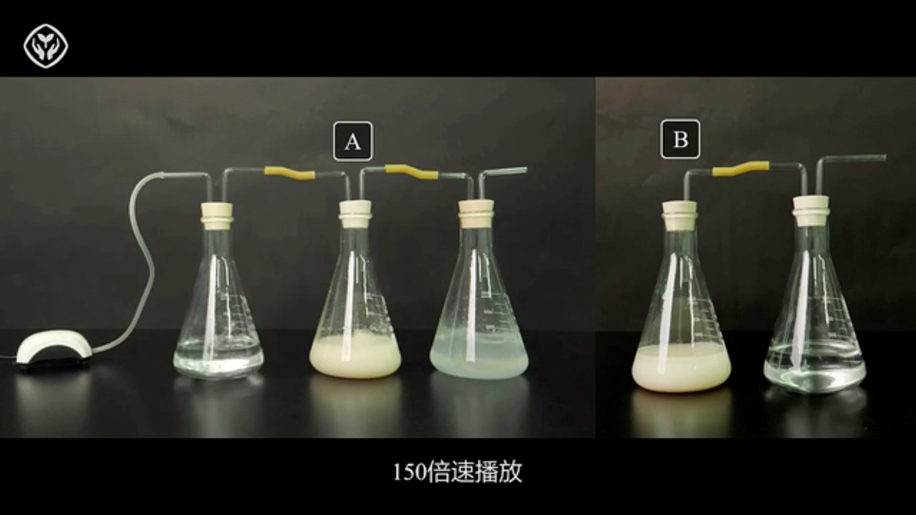
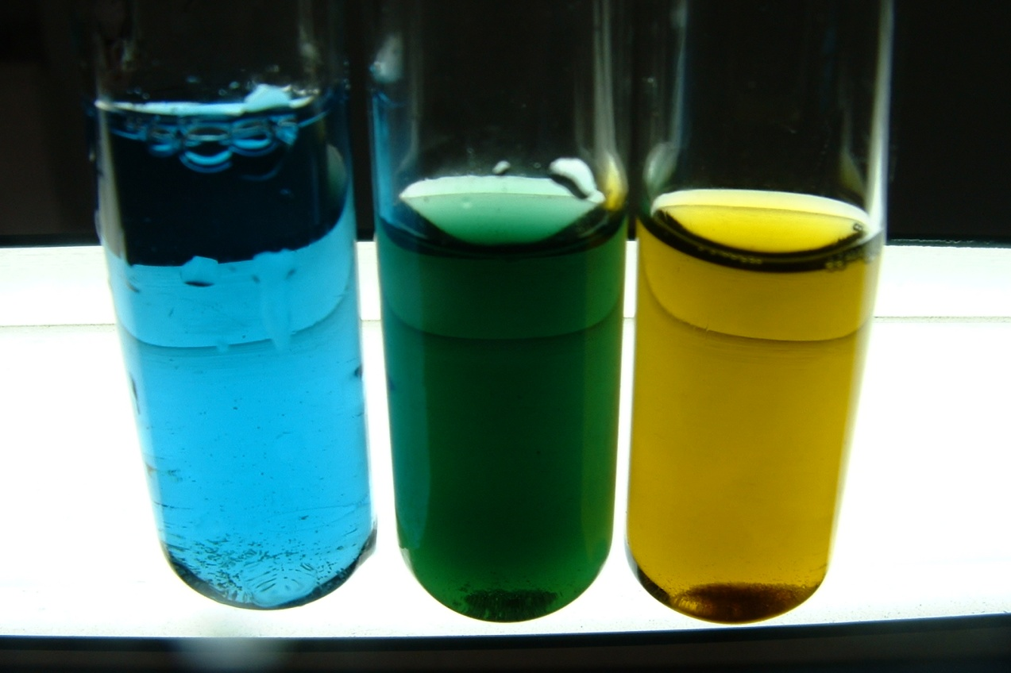
考点一
细胞呼吸的方式和过程
知识点1 探究酵母菌细胞呼吸的方式
提出问题
作出假设
设计实验
进行实验
条件 | 澄清石灰水/出现的时间
有氧
无氧
溴麝香草酚蓝溶液
观察结果
变混浊/快
黄色/快
得出结论
变混浊/慢
黄色/慢

Slide 16
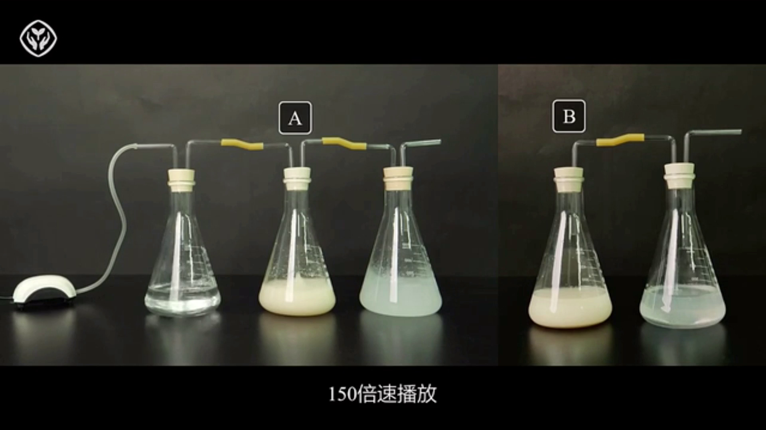
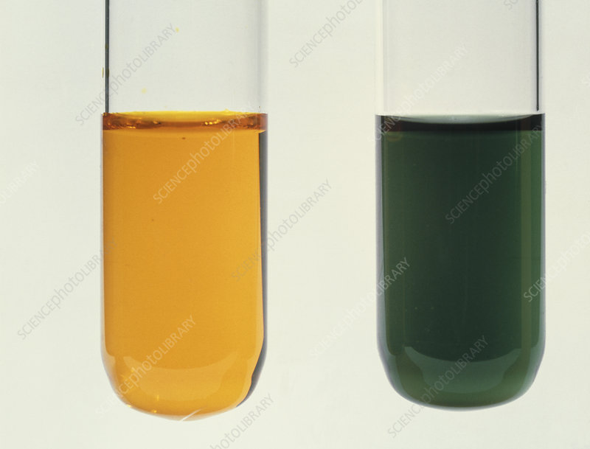
考点一
细胞呼吸的方式和过程
知识点1 探究酵母菌细胞呼吸的方式
提出问题
酒精的检测方法？
从A、B酵母菌培养瓶中各取2ml培养液，分别注入2支干净的试管中，再向试管中分别滴加0.5ml溶有0.1g重铬酸钾的浓硫酸溶液，并轻轻震荡混匀。
作出假设
设计实验
进行实验
观察结果
条件 | 重铬酸钾－浓硫酸溶液
有氧
无氧
  提示：葡萄糖能和酸性重铬酸钾反应，故检测时需要等培养液中葡萄糖耗尽再进行。
不出现灰绿色
得出结论
出现灰绿色

Slide 17
考点一
细胞呼吸的方式和过程
知识点1 探究酵母菌细胞呼吸的方式
提出问题
条件 | 澄清石灰水/出现的时间 | 溴麝香草酚蓝溶液/出现的时间 | 重铬酸钾— 浓硫酸溶液
有氧
无氧
作出假设
变混浊／快
蓝→绿→黄/短
不变灰绿色
设计实验
变混浊／慢
蓝→绿→黄/长
出现灰绿色
进行实验
CO₂
①酵母菌在有氧和无氧条件下都能产生___________。
观察结果
多
②酵母菌有氧比无氧时释放出的CO_{2 ————————}。
酒精
得出结论
③酵母菌无氧时分解葡萄糖还产生_____________。

Slide 18

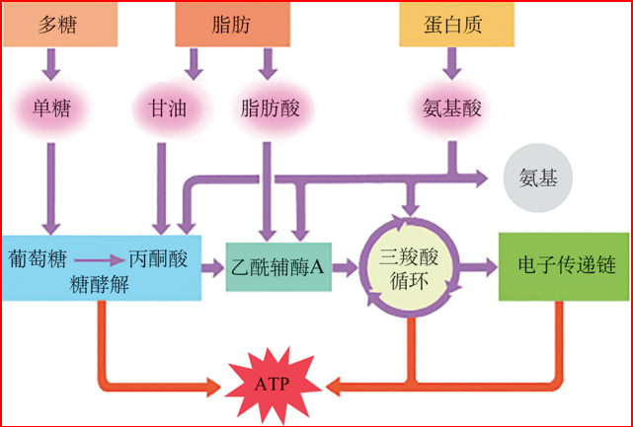
考点一
细胞呼吸的方式和过程
知识点1 探究酵母菌细胞呼吸的方式
①概念:有机物在细胞内经过一系列的氧化分解，生成二氧化碳或其他产物，释放能量并生成 ATP 的过程。
②实质：是细胞内的有机物氧化分解，并释放能量。
③意义：所有生物的生存都离不开细
胞呼吸释放的能量，细胞呼吸能为生
物体提供能量，还是生物代谢的枢纽。
④分类：根据是否需要氧气，分为有氧呼吸和无氧呼吸。

Slide 19
考点一
细胞呼吸的方式和过程
知识点2 有氧呼吸
1.总反应式
酶
C₆H₁₂O₆ + 6H₂O + 6O₂ 6CO₂ + 12H₂O + 能量
2.有氧呼吸概念
有氧呼吸的概念：细胞在氧气的参与下，通过多种酶的催化作用，把葡萄糖等有机物彻底氧化分解，产生H₂O和CO₂，释放能量，生成大量ATP的过程。

Slide 20
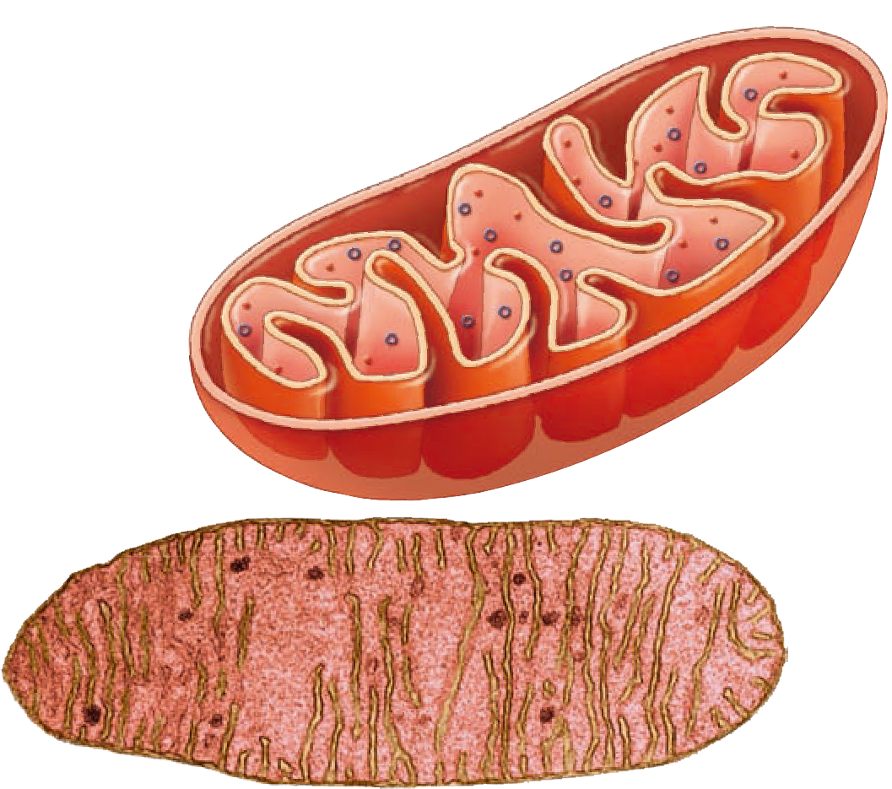

考点一
细胞呼吸的方式和过程
知识点2 有氧呼吸
3.请从结构与功能观的角度，分析线粒体的结构有哪些适于其功能（有氧呼吸的主要场所）的特点？
线粒体基质
外膜
线粒体_____上和_____中分布有许多催化有氧呼吸的酶；
，增大内膜与氧气的接触面积。
内膜
内膜
基质
线粒体内膜向内折叠形成嵴
嵴
疑惑：无线粒体的细胞或生物一定不能进行有氧呼吸吗？
不一定
真核细胞：
不能，如哺乳动物成熟的红细胞。
线粒体电镜照片
原核细胞：
能，如好氧细菌，利用细胞质和细胞膜完成有氧呼吸。

Slide 21
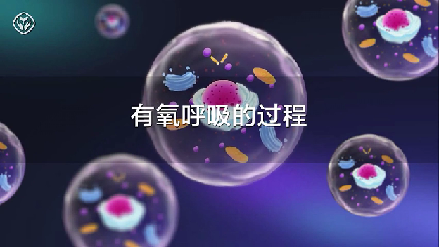
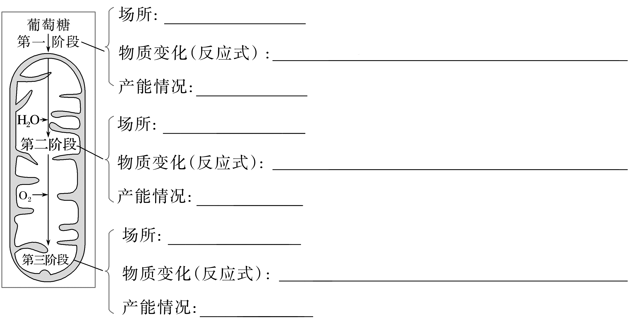
考点一
细胞呼吸的方式和过程
知识点2 有氧呼吸
4.有氧呼吸的过程
细胞质基质
少量能量
线粒体基质
少量能量
线粒体内膜
大量能量
[H]=NADH(还原型辅酶I)

Slide 22
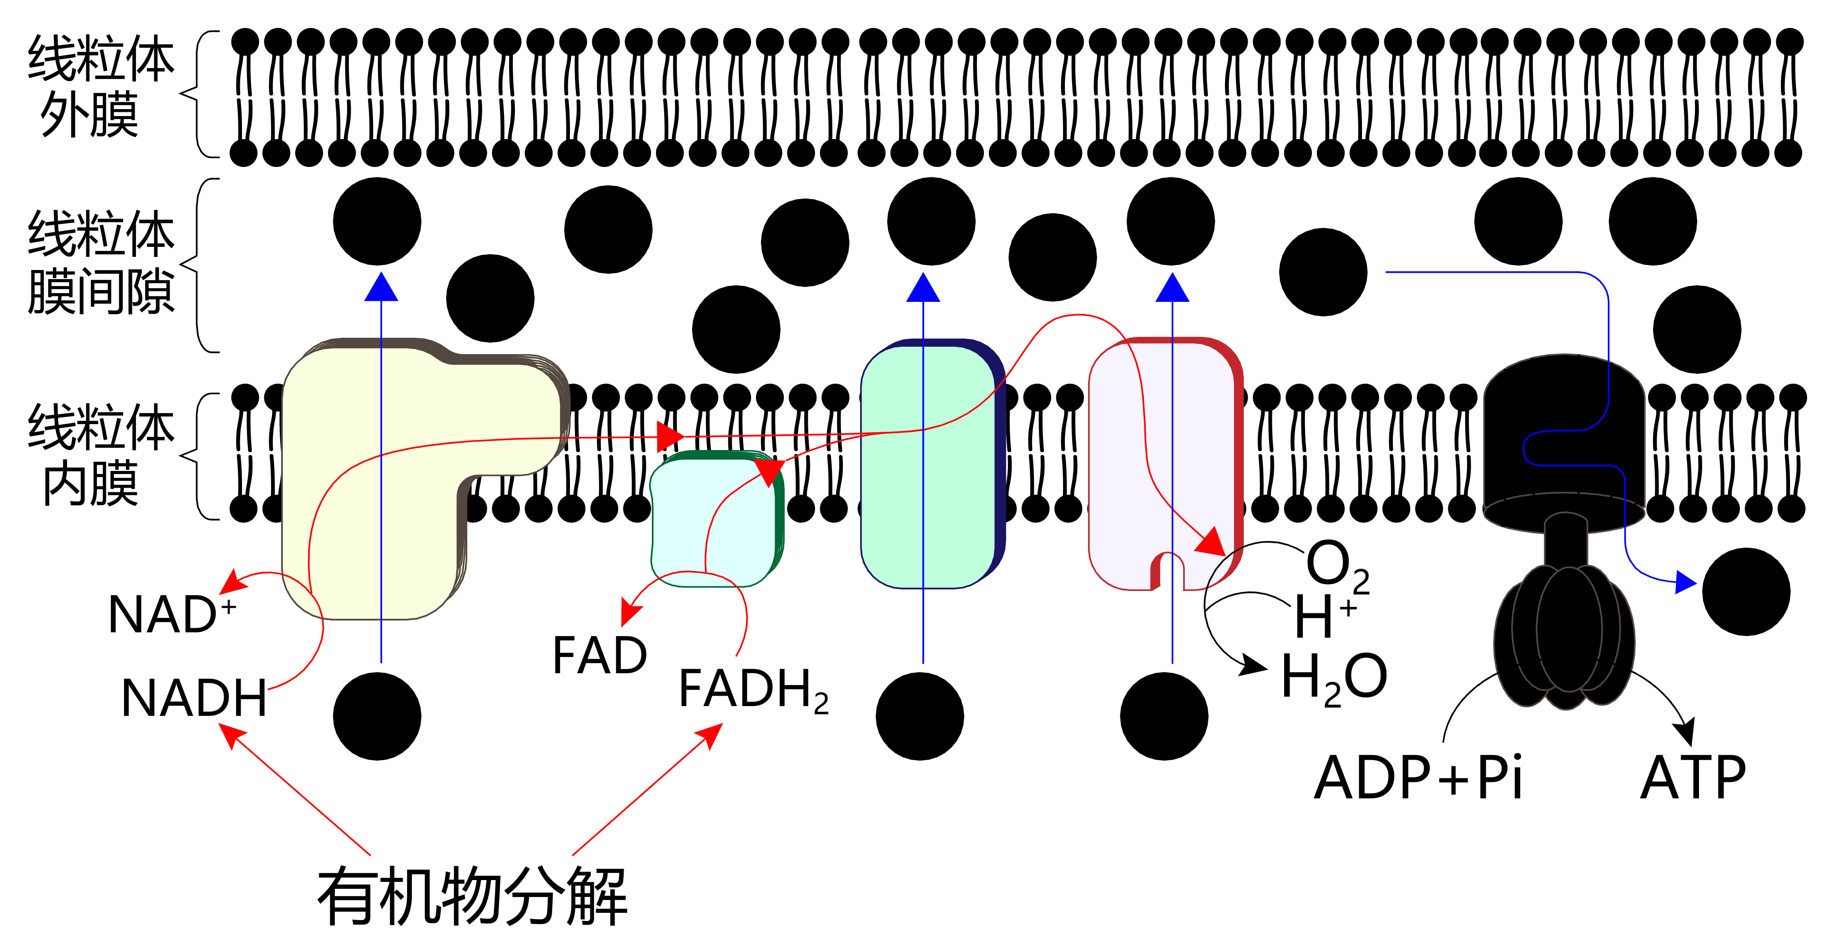
考点一
细胞呼吸的方式和过程
知识点2 有氧呼吸
【技法提炼】：有氧呼吸第三阶段（氧化磷酸化） ——电子传递链

Slide 23
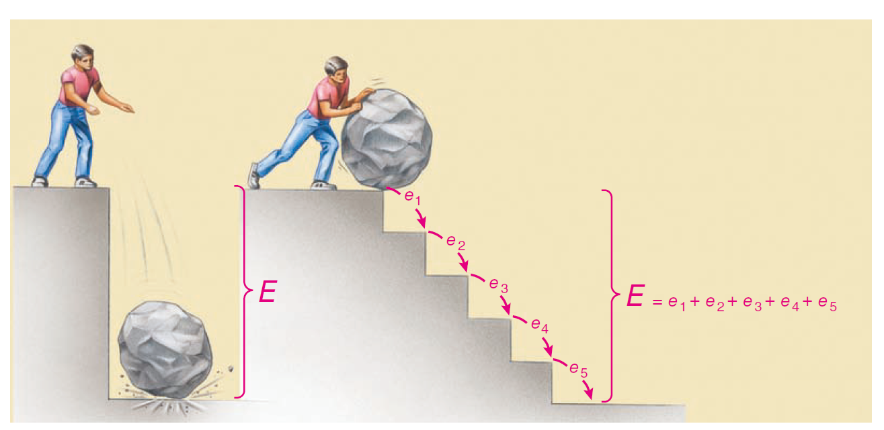
考点一
细胞呼吸的方式和过程
知识点2 有氧呼吸
【教材隐性知识】“源于必修1 P₉₃思考讨论”与燃烧迅速释放能量相比，有氧呼吸是逐级释放能量的，这对于生物体来说具有什么意义？
  区别：
  有氧呼吸过程温和
  有机物中的能量经过一系列化学反应逐步释放
  有氧呼吸释放的部分能量储存在ATP中
意义：可使有机物中的能量逐步转移到ATP中，保证能量得到最充分的利用；能量缓慢有序地释放，有利于维持细胞的相对稳定

Slide 24
考点一
细胞呼吸的方式和过程
知识点3 无氧呼吸
在没有氧气参与的情况下，葡萄糖等有机物经过 ，产生 ，释放 ，生成少量ATP的过程。
1.概念：
不完全分解
CO₂和酒精或乳酸
少量能量
2.场所：
细胞质基质
酶
+ 4[H]
物质变化：
C₆H₁₂O₆
2C₃H₄O₃
(丙酮酸)
3.过程 ：
第一阶段
产能情况：
少量能量
酶
2C₃H₄O₃
+4[H]
2C₃H₆O₃(乳酸)
物质变化：
酶
第二阶段
2C₃H₄O₃
2C₂H₅OH(酒精)
+2CO₂
+4[H]
产能情况：
不产能

Slide 25
考点一
细胞呼吸的方式和过程
知识点3 无氧呼吸
注：微生物的无氧呼吸叫做发酵。
产生酒精的叫作酒精发酵，产生乳酸的叫作乳酸发酵。
但工业上的发酵并非完全无氧，比如醋酸发酵。
4.无氧呼吸总反应式：
酵母菌
酶
①C₆H₁₂O₆
2C₂H₅OH（酒精）+ 2CO₂ + 能量（少）
多数植物细胞
多数微生物
乳酸菌
酶
②C₆H₁₂O₆
2C₃H₆O₃（乳酸） + 能量（少）
所有动物细胞
特殊：马铃薯块茎、
甜菜块根、玉米胚
思考：不同生物无氧呼吸的产物不同，
直接原因是？
酶种类不同
根本原因？
控制合成相关酶的基因不同
Notes:
人体肌细胞无氧呼吸产生的的乳酸，能在肝脏中再次转化为葡糖糖。P94

Slide 26


考点一
细胞呼吸的方式和过程
知识点3 无氧呼吸
5. 常见的主要进行无氧呼吸的生物或细胞
①只进行无氧呼吸——
乳酸菌、破伤风杆菌、哺乳动物成熟红细胞、蛔虫
②主要进行无氧呼吸——
种子萌发初期、癌细胞
病毒进行有氧呼吸还是无氧呼吸？
病毒不能进行细胞呼吸。它是特殊的生物体，其所需要的ATP等全部从宿主细胞中获得。
进行无氧呼吸时，葡萄糖分子中的能量的去路？主要去路?
葡萄糖分解产生的[H]在有氧和无氧时的去路有何不同?
存留在酒精或乳酸中、储存在ATP中、以热能形式散失
有氧：与O₂结合生成水 无氧：将丙酮酸还原成酒精或乳酸

Slide 27
考点一
细胞呼吸的方式和过程
呼吸方式 |  | 有氧呼吸 | 无氧呼吸
不同点 | 场所
 | 条件
 | 产物
 | 能量
 | ATP产生阶段
相同点 | 联系
 | 实质
 | 意义
细胞质基质、线粒体
细胞质基质
O₂、多种酶
无O₂参与、多种酶
彻底分解为12H₂O+6CO₂
不彻底分解为2酒精和2CO₂或2乳酸
大量能量(32ATP)，大部分能量以热能散失
少量能量(2ATP)，大部分能量储存在乳酸或酒精中
三个阶段均产生ATP
仅在第一阶段产生ATP
第一阶段反应完全相同，且都在细胞质基质中进行
分解有机物，释放能量，合成ATP
为生物体的各项生命活动提供能量

Slide 28
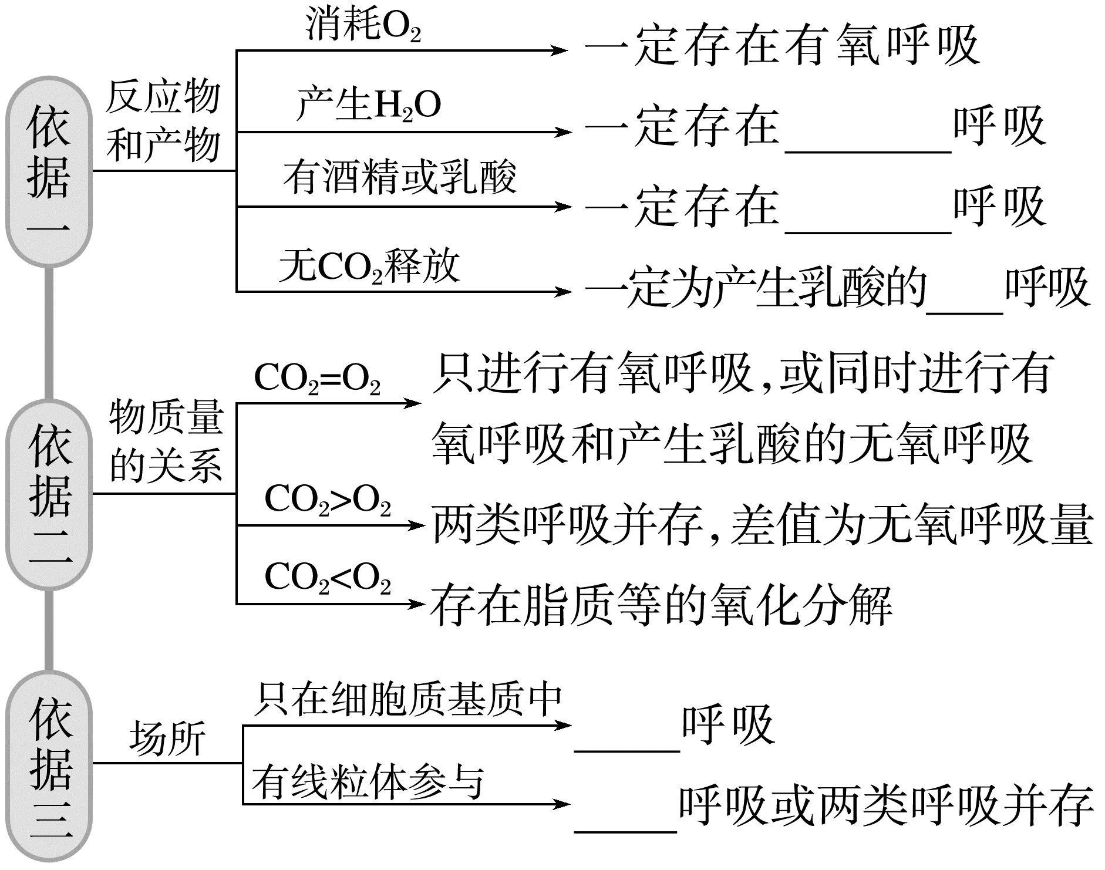
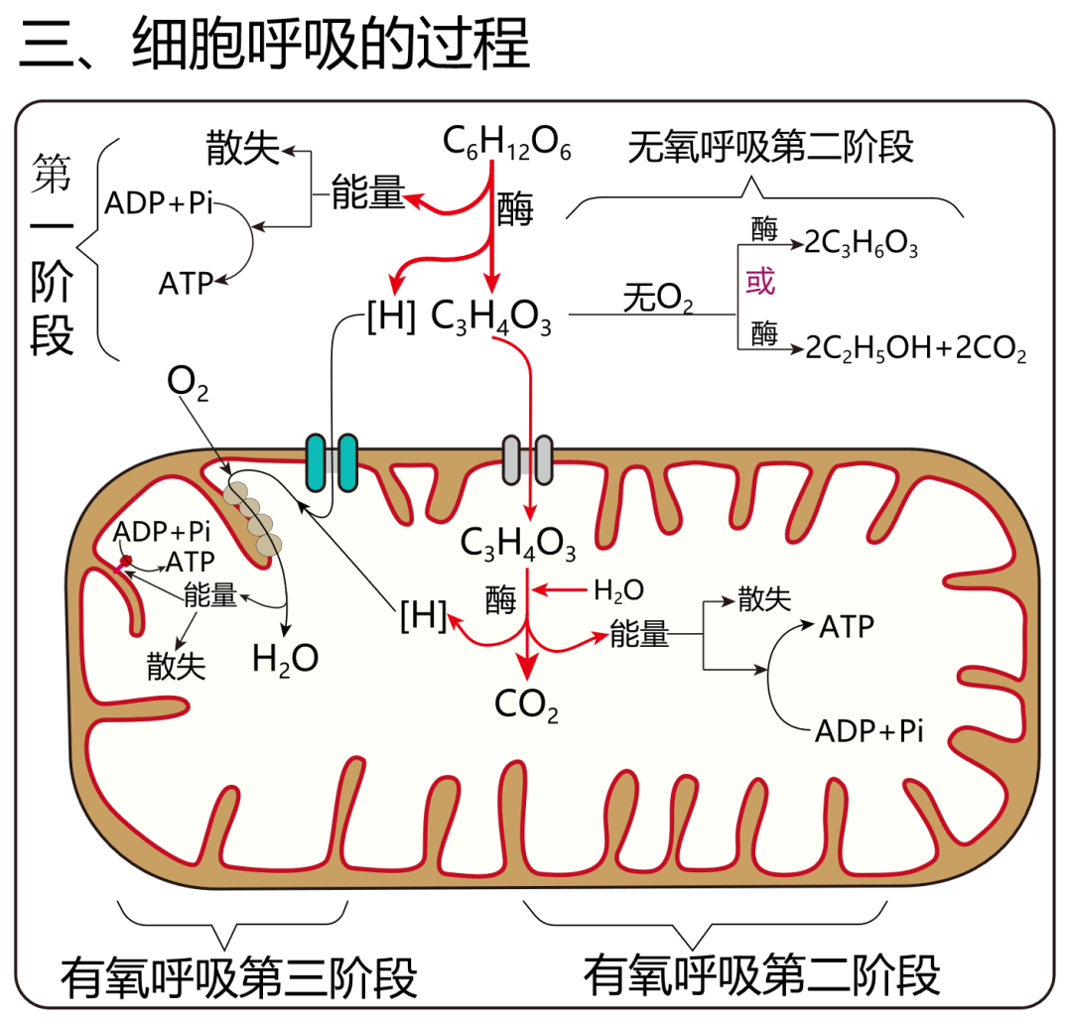









考点一
细胞呼吸的方式和过程
【拓展】 细胞呼吸方式的判断
有氧
无氧
无氧
无氧
有氧

Slide 29
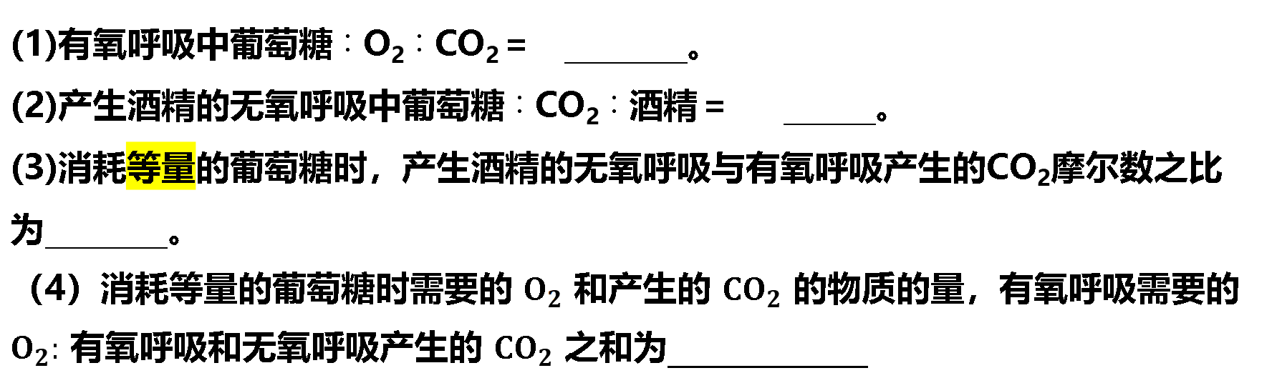

考点一
细胞呼吸的方式和过程
【拓展】有氧呼吸和产生酒精的无氧呼吸各物质间的关系比(以葡萄糖为呼吸底物)
酶
C₆H₁₂O₆
2 C₃H₆O₃(乳酸)
+ 少量能量
酶
C₆H₁₂O₆
2 C₂H₅OH(酒精)
+ 2CO₂ + 少量能量
酶
C₆H₁₂O₆+6H₂O+6O₂ 6CO₂+12H₂O+能量
(1)有氧呼吸中葡萄糖∶O₂∶CO₂＝ 。
(2)产生酒精的无氧呼吸中葡萄糖∶CO₂∶酒精＝ 。
(3)消耗等量的葡萄糖时，产生酒精的无氧呼吸与有氧呼吸产生的CO₂摩尔数之比为 。
（4）消耗等量的葡萄糖时需要的 <m>$O_{2}$</m> 和产生的 <m>${CO}_{2}$</m> 的物质的量，有氧呼吸需要的 <m>$O_{2}:$</m> 有氧呼吸和无氧呼吸产生的 <m>${CO}_{2}$</m> 之和为_____________
1∶6∶6
1∶2∶2
1∶3
$$3:4$$

Slide 30
考点一
细胞呼吸的方式和过程
易错辨析
考向1 有氧呼吸和无氧呼吸过程的分析
×
原核生物进行有氧呼吸的场所：细胞膜内侧，细胞质基质
线粒体是真核生物进行有氧呼吸的主要场所，所以生物没有线粒体就无法进行有氧呼吸( )
线粒体能直接利用葡萄糖进行氧化分解( )
在线粒体内膜利用的【H】只来自于丙酮酸水解( )
有氧呼吸中只产生水不消耗水( )
有氧呼吸三个阶段均产生ATP，第二阶段产生的ATP最多( )
有氧呼吸过程等同于有机物在体外燃烧( )
有水生成的一定是有氧呼吸，有二氧化碳生成的也一定是有氧呼吸( )
×
葡萄糖在细胞质基质中分解为丙酮酸后，才被线粒体利用
×
有氧呼吸【H】来自于第一阶段葡萄糖的分解和第二阶段丙酮酸的水解
×
有氧呼吸水在第二阶段参与反应，在第三阶段生成。
×
第三阶段
×
有氧呼吸条件温和，能量逐渐释放，部分储存在ATP中。
×
无氧呼吸——酒精发酵的产物有二氧化碳。

Slide 31







考点一
细胞呼吸的方式和过程
易错辨析
考向1 有氧呼吸和无氧呼吸过程的分析
√
⑧有氧呼吸和无氧呼吸第一阶段反应完全相同( )
⑨无氧呼吸的第一阶段和第二阶段两个阶段都可以释放出能量( )
⑩呼吸作用分解葡萄糖所释放的能量，在有氧呼吸中有两个去向，在无氧呼吸中有三个去向（ ）
⑪无氧呼吸不需要氧气的参与，该过程最终有【H】的积累（ ）
⑫人体骨骼肌细胞在缺氧条件下，细胞呼吸产生的CO₂体积多于吸收的O₂的体积( )
⑬无氧呼吸只释放少量能量，其余能量储存在分解不彻底的氧化产物——酒精或乳酸中（ ）
×
无氧呼吸唯有第一阶段释放少量能量
×
无氧呼吸第一阶段释放少量能量，大部分以热能形式散失，少部分用于合成ATP。
×
无氧呼吸第一阶段产生的【H】用于第二阶段丙酮酸的还原
×
乳酸发酵
等于
√

Slide 32


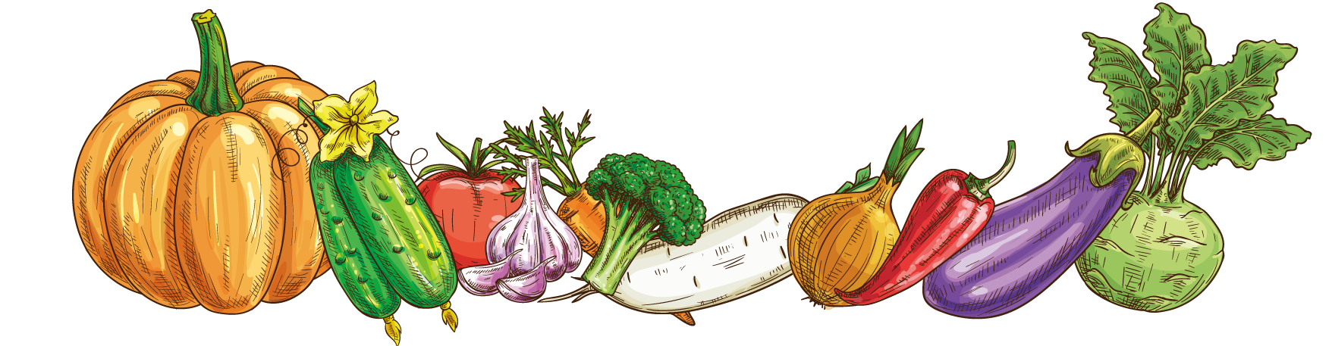



考点二
细胞呼吸的影响因素及其应用
知识点1 影响细胞呼吸的因素
6CO₂ + 12H₂O+能量
酶
C₆H₁₂O₆+ 6H₂O + 6O₂
反应物
条 件
产物
不同植物呼吸速率不同（水生＞旱生；阳生＞阴生）
同一植物不同发育时期不同（幼苗期、开花期＞成熟期）
同一植物不同器官呼吸速率不同（生殖器官＞营养器官）
影响细胞呼吸
因素
内因
外因
温度（酶）、O₂浓度、 H₂O 、CO₂浓度等

Slide 33
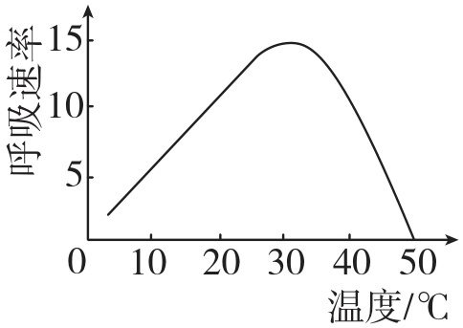
考点二
细胞呼吸的影响因素及其应用
知识点1 影响细胞呼吸的因素
酶的活性
1.温度：
原理：通过影响有关 来影响呼吸速率。
超过最适温度
呼吸酶活性降低，甚至变性失活，细胞呼吸受抑制。
最适温度
细胞呼吸最强
低于最适温度
呼吸酶活性下降，细胞呼吸受抑制。

Slide 34
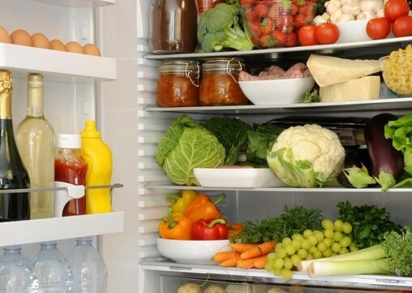
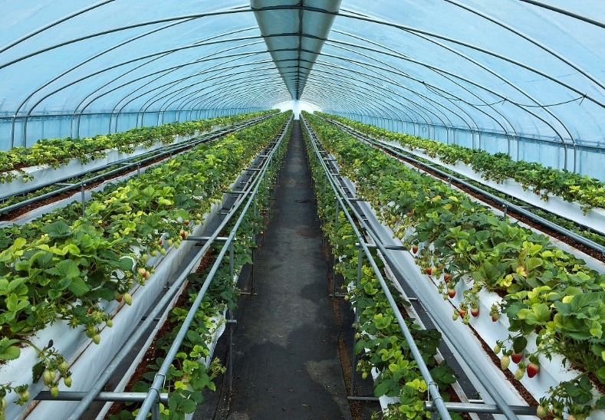
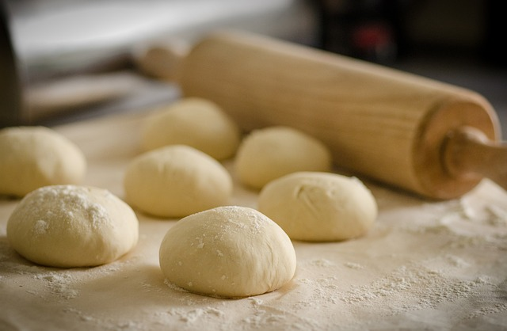



考点二
细胞呼吸的影响因素及其应用
知识点1 影响细胞呼吸的因素
1.温度：
应用：
② 大棚蔬菜夜间适当降温
（减少细胞呼吸消耗有机物）
③温水和面，发酵快
①储存粮食、水果、
蔬菜应 .
零上低温

Slide 35
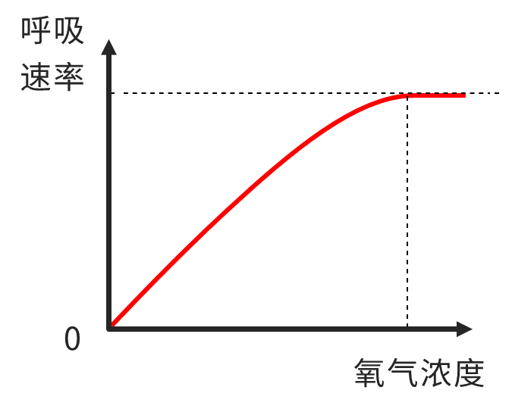
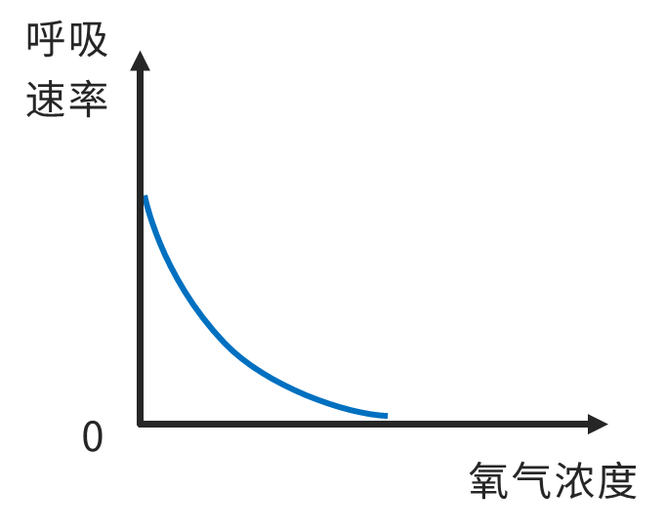
考点二
细胞呼吸的影响因素及其应用
知识点1 影响细胞呼吸的因素
2. O₂浓度：
原理：直接影响呼吸速率和呼吸性质。对无氧呼吸有抑制作用
氧浓度达到一定值时，不再增加(受呼吸酶数量等因素的影响）
一定范围内，有氧呼吸随氧气浓度升高而增大
无氧呼吸随氧浓度增加而受抑制
氧浓度达一定值时，被完全抑制
氧气浓度对有氧呼吸强度的影响
氧气浓度对无氧呼吸强度的影响

Slide 36
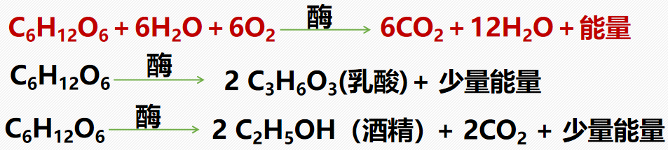

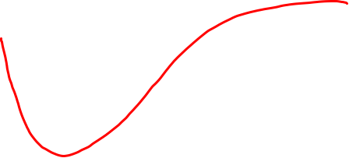

考点二
细胞呼吸的影响因素及其应用
知识点1 影响细胞呼吸的因素
①Q点：
②P点：
③R点：
④A点：
⑤B点：
2. O₂浓度——曲线各点分析
不消耗O₂，只产生CO₂
⇒只进行 呼吸。
气体交换的相对值
细胞呼吸CO₂释放总量
无氧
=有氧呼吸+无氧呼吸
消耗O₂量=产生CO₂量
⇒只进行 呼吸
Q
有氧
O₂吸收量
最少
产生CO₂_____
⇒组织细胞呼吸______
R
P
=有氧呼吸CO₂释放量
最弱点
此时有机物消耗最少，R点对应的O₂浓度是储藏蔬菜、水果的最佳O₂浓度。
A
无氧呼吸CO₂释放量
B
等于
有氧呼吸释放的CO₂量______无氧呼吸释放的CO₂量，但二者消耗葡萄糖的速率_______。
O 5 10 15 20 25
O₂浓度%
不相等
无氧呼吸终止点。

Slide 37
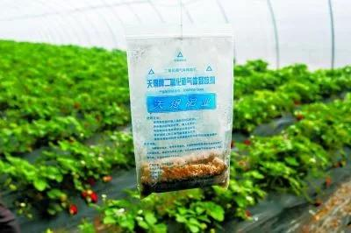
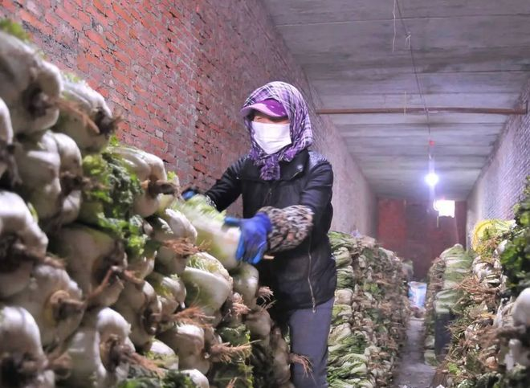
考点二
细胞呼吸的影响因素及其应用
知识点1 影响细胞呼吸的因素
3.CO₂浓度
原理：CO₂是细胞呼吸的最终产物，积累过多会 细胞呼吸的进行。
抑制
呼吸速率
应用:
① 地窖中CO₂浓度高，有利于蔬菜水果的储存。
②在水果、蔬菜保鲜中， 增加CO₂浓度（或充入N₂）可抑制细胞呼吸， 减少有机物的消耗
CO₂浓度

Slide 38
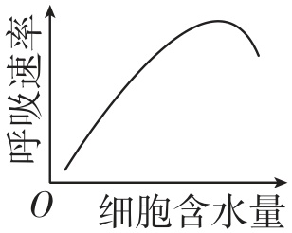
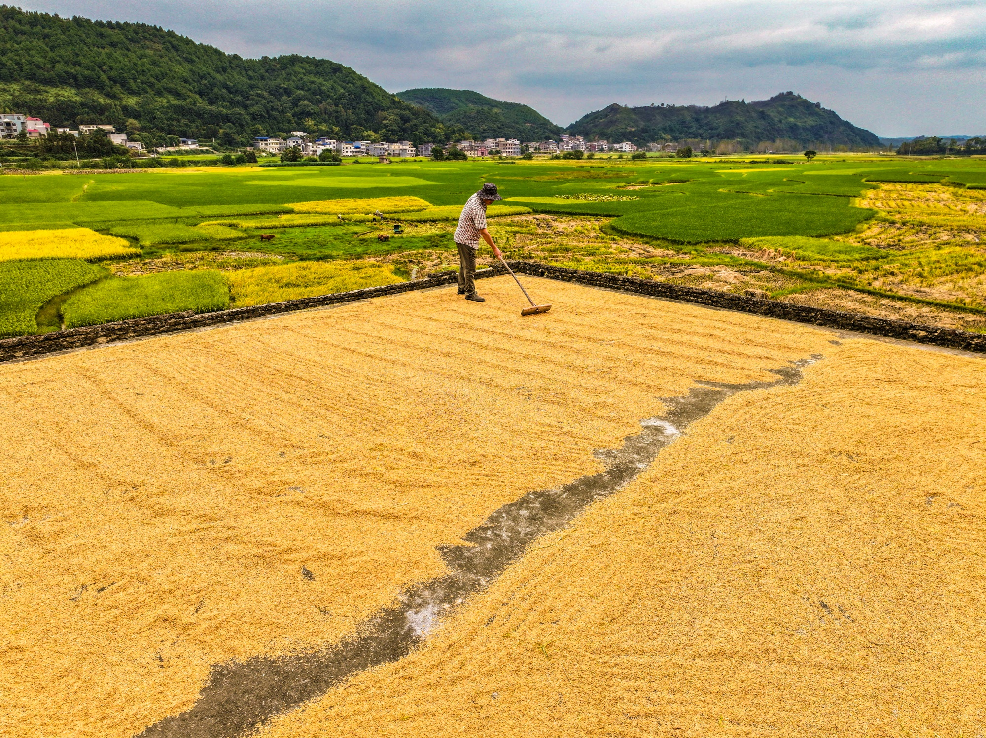
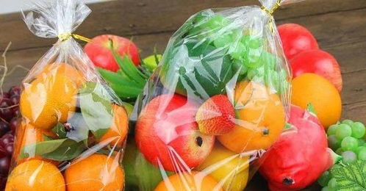
考点二
细胞呼吸的影响因素及其应用
知识点1 影响细胞呼吸的因素
4.含水量：
原理：①直接影响——水是有氧呼吸的反应物，可直接参与反应。
②间接影响——许多生化反应需在水中才能进行，自由水含量
升高，细胞呼吸加快。
应用：
①粮食贮藏： ；干种子萌发前进行浸泡处理
②果蔬储存： .
③土壤板结、长期水淹，出现烂根现象，需要及时排水。
零上低温，低氧，干燥
零上低温，低氧，一定湿度 。

Slide 39
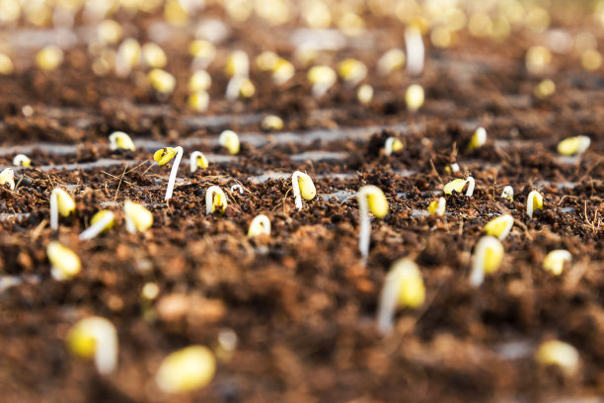
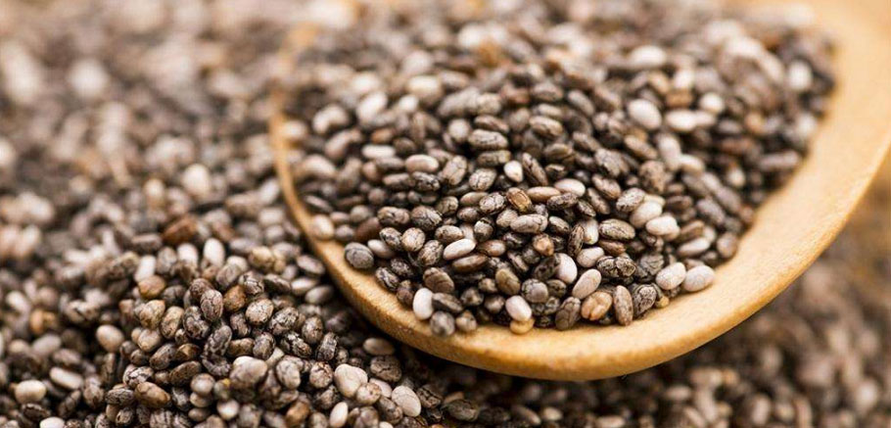
考点二
细胞呼吸的影响因素及其应用
知识点1 影响细胞呼吸的因素
总结种子萌发和储存种子的条件有何不同？
若需要增大相关植物或器官的细胞呼吸强度，促进
生长，可采取 、 、 等措施，
例如种子萌发；
供水
增氧
升温
若需减小细胞呼吸强度，减小有机物的消耗，可以采取 、 、 等措施，例如储存种子。
干燥
低氧
低温
↓
不是无氧，无氧可能促进细胞的无氧呼吸，
低氧既可以抑制有氧呼吸，又能抑制无氧呼吸
【注意】影响细胞呼吸的因素并不是单一的。

Slide 40
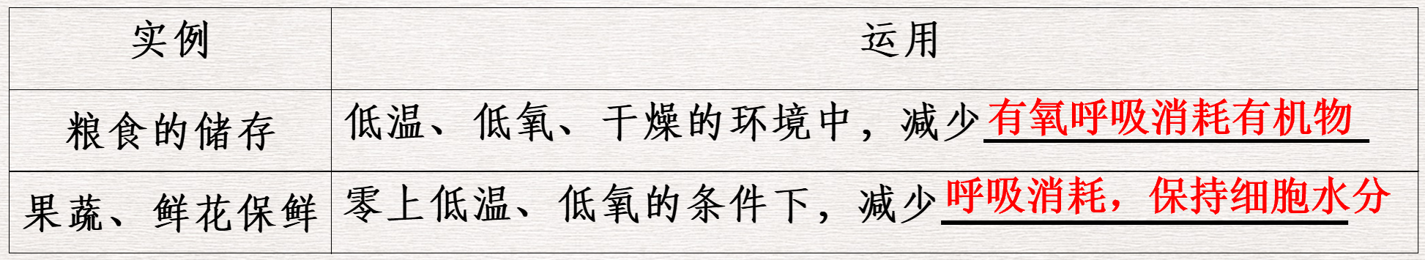
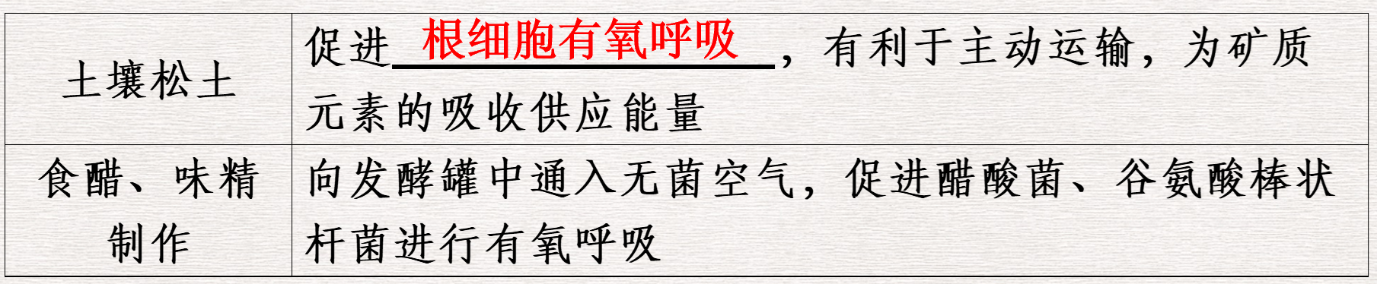
考点二
细胞呼吸的影响因素及其应用
知识点2 细胞呼吸原理的应用

Slide 41
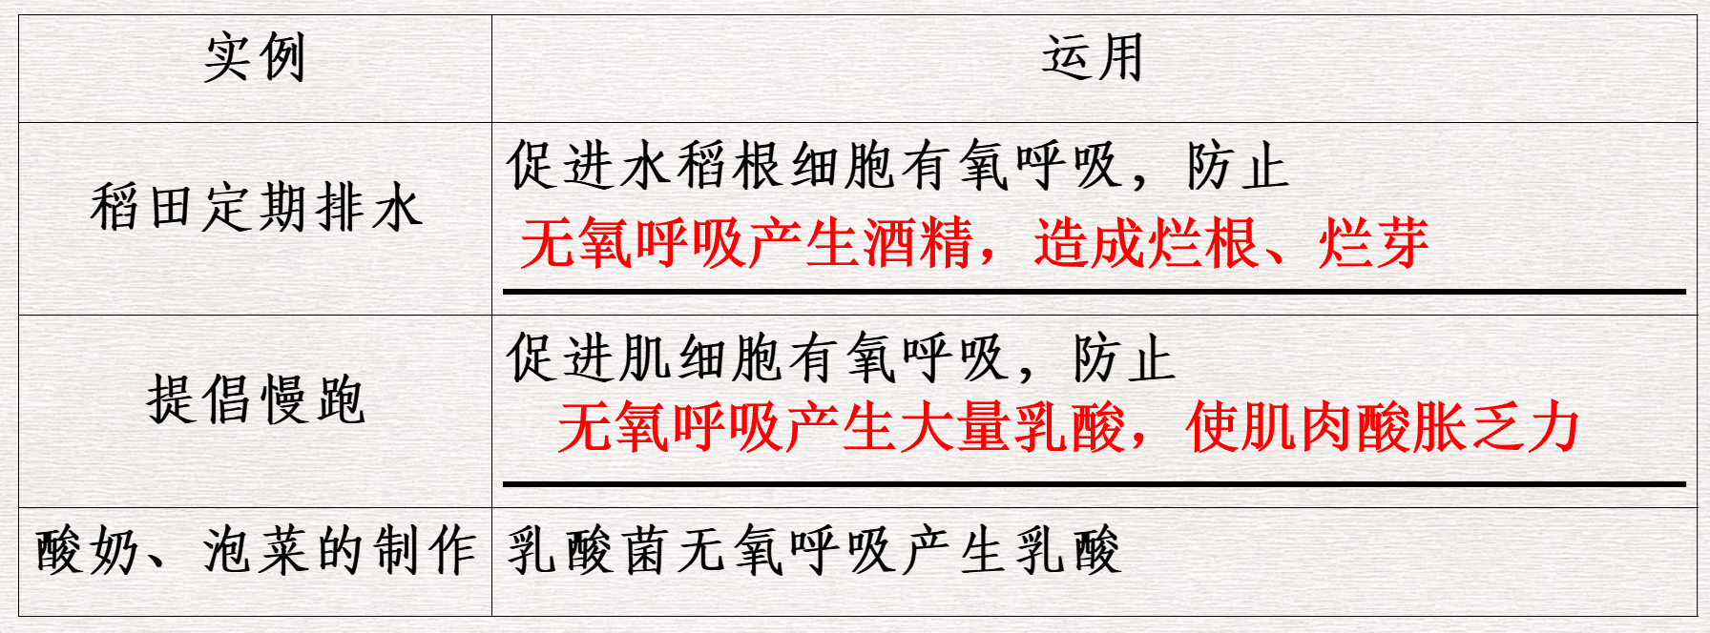
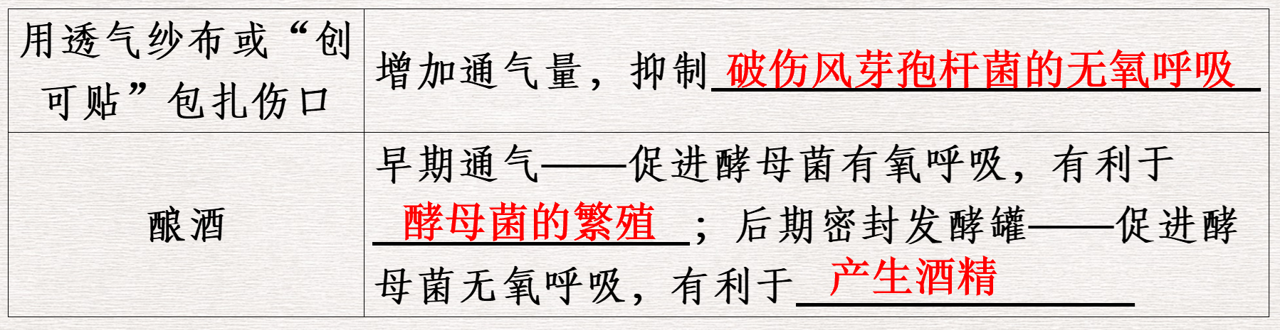
考点二
细胞呼吸的影响因素及其应用
知识点2 细胞呼吸原理的应用

Slide 42
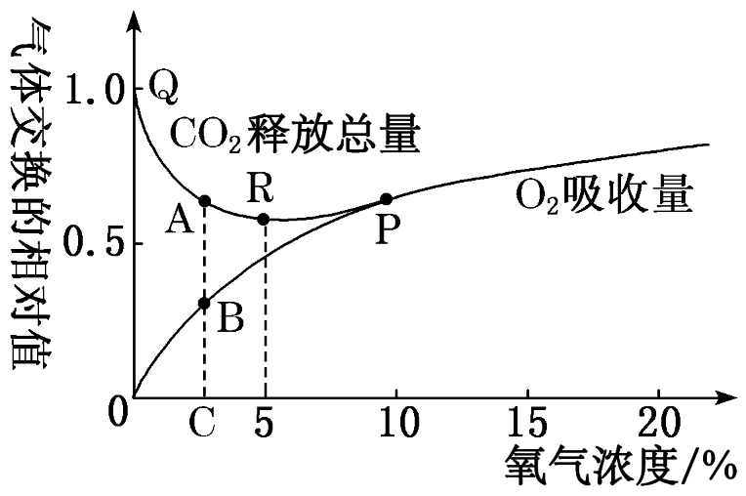
考点一
细胞呼吸的方式和过程
考向1 环境因素对细胞呼吸的影响
1．下图是在适宜温度条件下测得的小麦种子CO2释放总量与O2浓度之间的关系。下列说法正确的是（ ）
A．Q点时产生 CO₂ 的场所是细胞质基质和线粒体基质
B．P点后小麦种子进行有氧呼吸的强度不变
C．若图中 AB=BC，此时有氧呼吸消耗葡萄糖多于无氧呼吸
D．R点对应的O₂浓度比较适宜种子的储藏
D
据图可知，Q点时氧气浓度为0，小麦种子只进行无氧呼吸，产生CO₂的场所是细胞质基质
P点后，氧气吸收量仍再增加，小麦种子进行有氧呼吸的强度增强
R点时二氧化碳释放量最少，呼吸作用最弱，R点对应的O2浓度比较适宜种子的储藏
若图中AB＝BC，说明有氧呼吸和无氧呼吸释放的二氧化碳量相等，则有氧呼吸和无氧呼吸消耗的葡萄糖之比为1:3，此时有氧呼吸消耗葡萄糖少于无氧呼吸

Slide 43
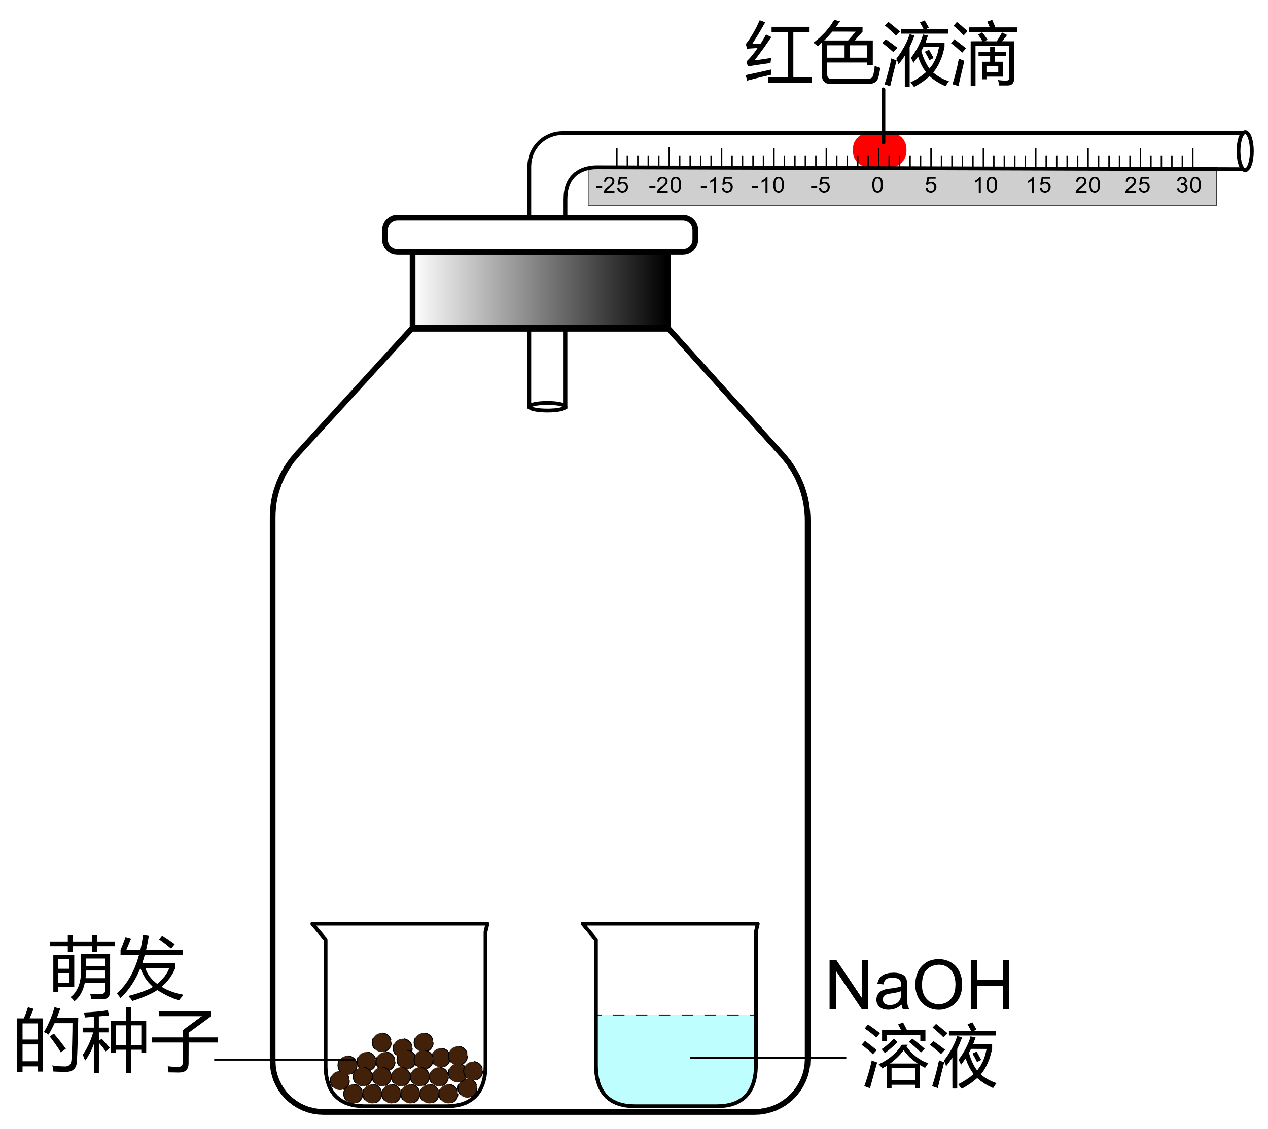
三.探究植物种子细胞呼吸的方式
测定O₂消耗速率
1.单位时间内红色液滴向左移动的距离代表单位时间内氧气的消耗量
2.如果待测生物是植物的话，需要对装置进行遮光，防止植物进行光合作用而干扰呼吸速率的测定。
3.如何排除温度等非生物因素等对实验结果的干扰？

Slide 44

三.探究植物种子细胞呼吸的方式
实验组
对照组
对照组：用等量的死的生物代替实验组中的生物，其他与实验组完全相同。
实验组中液滴的移动是由生物因素和非生物因素(如：温度、压强等)引起的。
对照组中液滴的移动只是由非生物因素引起的。

Slide 45


三.探究植物种子细胞呼吸的方式
甲组
乙组
甲组测定___________,记为x，
乙组测定____________________________，记为y.
O₂吸收量
O₂吸收量与CO₂释放量的差
Vco₂
|x-y|
呼吸商=
————
=
————
Vo₂
x

Slide 46
三.探究植物种子细胞呼吸的方式
甲组
乙组
左移
不动
（1）若甲组液滴________，乙组液滴________，则种子只进行以葡萄糖为底物的有氧呼吸。
右移
（2）若甲组液滴________，乙组液滴________，则种子只进行了无氧呼吸。
不动

Slide 47
甲组
乙组
实验现象 |  | 结论
甲组液滴 | 乙组液滴
不动 | 不动
不动 | 右移 | 只进行产生酒精的无氧呼吸
左移 | 右移
左移 | 不动 | 只进行有氧呼吸或进行有氧呼吸和产生乳酸的无氧呼吸
左移 | 左移
只进行产生乳酸的无氧呼吸或种子已经死亡
进行有氧呼吸和产生酒精的无氧呼吸
种子进行有氧呼吸时，底物中除糖类外还含有脂质

Slide 48
三.探究植物种子细胞呼吸的方式
甲组
乙组
（3）实验组单位时间内液滴左移a，若对照组单位时间内液滴左移b或右移c。
a-b或a+c
则由呼吸引起的液滴移动为：____________

Slide 49
04 真题感知·命题洞见

Slide 50
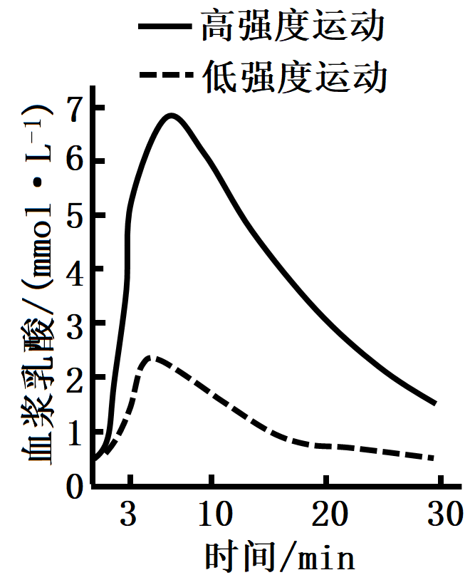
真题溯源·考向感知
1．（2025·广东·高考真题）为研究运动强度对人体生理活动的影响。某研究团队招募一批健康受试者分别进行3min低强度运动和高强度运动，运动开始后血浆乳酸水平见图。下列叙述错误的是（ ）
A．高强度运动时，肾上腺素和胰高血糖素协同作用升高血糖
B．高强度运动血浆乳酸水平达到峰值时，骨骼肌细胞无氧呼
吸强度最高
C．两种强度运动后，血浆乳酸水平的变化均不影响血浆pH的
相对稳定
D．两种强度运动后，交感神经与副交感神经活动的强弱均会
发生转换
B
根据“高强度运动血乳酸峰值出现在运动后3～10min”，说明高强度运动血浆乳酸水平达到峰值时，人体还在进行无氧呼吸产生乳酸释放到血浆，并非此时骨骼肌细胞无氧呼吸强度最高

Slide 51
真题溯源·考向感知
2．（2024·广东·高考真题）研究发现，敲除某种兼性厌氧酵母（WT）sqr基因后获得的突变株△sqr中，线粒体出现碎片化现象，且数量减少。下列分析错误的是（ ）
A．碎片化的线粒体无法正常进行有氧呼吸
B．线粒体数量减少使△sqr的有氧呼吸减弱
C．有氧条件下，WT 比△sqr的生长速度快
D．无氧条件下，WT 比△sqr产生更多的ATP
D
无氧呼吸的场所在细胞质基质，与线粒体无关，所以无氧条件下WT产生ATP的量与△sqr相同

Slide 52
真题溯源·考向感知
3．（2024·广东·高考真题）2019年，我国科考队在太平洋马里亚纳海沟采
集到一种蓝细菌，其细胞内存在由两层膜组成的片层结构，此结构可进行光
合作用与呼吸作用。在该结构中，下列物质存在的可能性最小的是（ ）
A．ATP B．NADP+ C．NADH D．DNA
D
解析：由题干信息可知，采集到的蓝细菌其细胞内存在由两层膜组成的片层结构，此结构可进行光合作用与呼吸作用，进行光合作用时，光反应阶段可以将ADP和Pi转化为ATP，NADP+和H+转化为NADPH，用于暗反应，有氧呼吸的第一阶段和第二阶段都可以生成NADH，而DNA存在于蓝细菌的拟核中，因此D正确。

Slide 53
真题溯源·考向感知
4．（2023·广东·高考真题）在游泳过程中，参与呼吸作用并在线粒体内膜上
作为反应物的是（ ）
A．还原型辅酶Ⅰ
B．丙酮酸
C．氧化型辅酶Ⅰ
D．二氧化碳
A
解析：游泳过程中主要以有氧呼吸提供能量，有氧呼吸的第一阶段和第二阶段都产生了[H]，这两个阶段产生的[H]在第三阶段经过一系列的化学反应，在线粒体内膜上与氧结合生成水，这里的[H]是一种简化的表示方式，实际上指的是还原型辅酶Ⅰ，A正确。

Slide 54
真题溯源·考向感知
5．（2022·广东·高考真题）种子质量是农业生产的前提和保障。生产实践中
常用TTC法检测种子活力，TTC（无色）进入活细胞后可被[H]还原成TTF
（红色）。大豆充分吸胀后，取种胚浸于0.5%TTC溶液中，30℃保温一段
时间后部分种胚出现红色。下列叙述正确的是（ ）
A．该反应需要在光下进行
B．TTF可在细胞质基质中生成
C．TTF生成量与保温时间无关
D．不能用红色深浅判断种子活力高低
B
大豆种子充分吸水胀大，此时未形成叶绿体，不能进行光合作用，该反应不需要在光下进行
细胞质基质中可通过细胞呼吸第一阶段产生[H]，TTF可在细胞质基质中生成
保温时间较长时，较多的TTC进入活细胞，生成较多的红色TTF
相同时间内，种胚出现的红色越深，说明种胚代谢越旺盛，据此可判断种子活力的高低

Slide 55
05 学以致用·能力提升

Slide 56
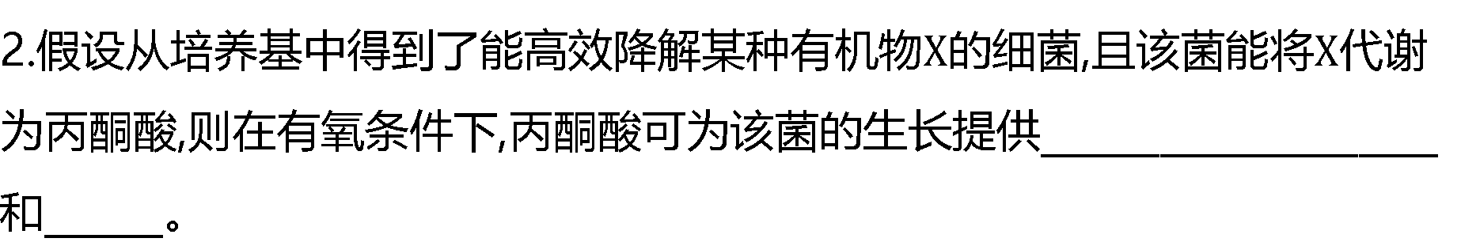
学以致用·能力提升
长句作答类
［事实概述类］
1.中耕是指作物生长期中,在植株之间去除杂草并进行松土的一项栽培措施,
该栽培措施对作物的作用有_____________________________________________
_________________________________________（答出2点即可）。
减少杂草对水分、矿质元素和光的竞争; 增加土壤氧气含量,促进根系的呼吸作用
2.假设从培养基中得到了能高效降解某种有机物$X$的细菌,且该菌能将$X$ 代谢
为丙酮酸,则在有氧条件下,丙酮酸可为该菌的生长提供____________________
和______。
合成其他物质的原料
能量

Slide 57
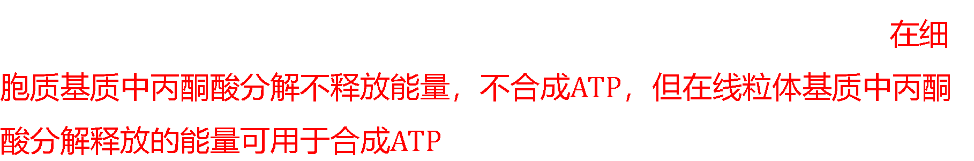
学以致用·能力提升
长句作答类
3.酵母菌细胞内丙酮酸在____________________________（填场所）被消
耗，从能量转化角度分析，丙酮酸在不同场所被分解时有什么不同？____
________________________________________________________________________
__________________________________。
细胞质基质和线粒体基质
在细胞质基质中丙酮酸分解不释放能量，不合成$ATP$，但在线粒体基质中丙酮酸分解释放的能量可用于合成$ATP$
4.粮食储藏过程中有时会发生粮堆湿度增大的现象,其原因是______________
___________________。
5.同一植株的底部叶片呼吸作用强度比顶部叶片弱,其内部原因最可能是
____________________________________________。
种子在有氧呼吸过程中产生了水
同一植株的底部叶片衰老,酶活性降低

Slide 58
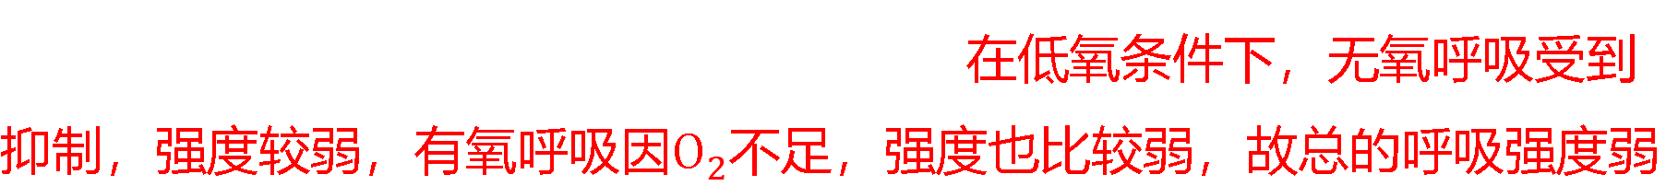
学以致用·能力提升
长句作答类
［教材命题点思考］
1.结合教材，分析并回答下列问题：
（1）蛋白质、糖类和脂质的代谢，都可以通过______________过程联系起来。
（2）低氧环境下，有机物消耗少的原因是_________________________________
____________________________________________________________________________。
（3）包扎伤口时，选用透气的消毒纱布或“创可贴”等敷料的优点是______
__________________________________________________________________。
细胞呼吸
在低氧条件下，无氧呼吸受到抑制，强度较弱，有氧呼吸因$O_{2}$不足，强度也比较弱，故总的呼吸强度弱
为伤口创造透气的环境，避免厌氧病菌的繁殖，从而有利于伤口的痊愈

